Slide 1
第9课
20世纪以来人类的经济与生活
课标要求：
认识20世纪以来贸易、金融的变化及其对人类生活的影响。

Slide 2
一、世 界 经 济 的 发 展:
1、一战前：20世纪初，垄断资本主义继续发展，资本主义国家间政治经济发展的不平衡与重新瓜分世界的斗争，最终引发了一战。
2、一战后：
（1）社会主义：1922年，苏联成立，实施新经济政策，社会经济得到恢复。斯大林建立起高度集中的计划经济体制，集中力量发展重工业，工业发展迅速。
（2）资本主义：经济有所发展，但资本主义基本矛盾导致了经济大危机。美国通过罗斯福新政扭转危机，德日走上法西斯道路，引发二战。

Slide 3
材料一 外部世界的封锁包围和军事压力，国内的粮食危机和政治叛乱，促使苏维埃政权采用新的方式来发展经济。……为此，列宁对党内的同志说：“我们在夺取政权后就知道，不存在将资本主义制度具体改造成社会主义制度的现成方法。我不知道哪位社会主义者处理过这些问题。我们必须根据实验做出判断。” 材料二 他(罗斯福)在接受(民主党总统候选人)提名的演说中说：“我向你们保证, 我对自己立下誓言, 要为美国人民实行新政。”从此,“新政”就成为罗斯福施政纲领的标志。
——吴于廑．齐世荣《世界史•现代史(上卷)》
计划和市场都是发展经济的手段、生产关系要适应生产力水平

Slide 4
（苏俄）
世界经济的发展——一战后：社会主义经济
1.战时共产主义政策：（1918-1920)
——余粮收集制
2.新经济政策（1921-1928）
（1）措施：
（2）特点：
（3）影响：
固定粮食税，工农联盟，区别对待大中小企业，恢复自由贸易，按劳分配。
利用市场和商品货币关系发展经济；
得到工农的支持，稳定和恢复国民经济，巩固
苏维埃政权。
3.斯大林模式
（1）建立：
（2）表现：
经济：
政治：
高度集中的指令性计划经济体制
生产资料公有制，自上而下的指令性计划经济；
权力高度集中

Slide 5
4、评价
（1）积极方面：
使苏联在较短时间内实现了工业化，奠定了强大国家的基础；
为卫国战争的胜利创造了物质条件，为苏联赢得巨大国际声誉；
开辟了新型工业化模式和经济体制，为其他国家提供了借鉴。
（2）消极方面：
①排斥市场经济，片面发展重工业，农业和轻工业长期处于落后状态，国民经济比例严重失调；
②指令性计划压抑了地方和企业的积极性，使经济发展失去活力，人民生活水平提高缓慢；
③在农业集体化中采用强制手段，挫伤农民生产积极性，造成苏联农业生产的长期停滞不前；
④体制日益僵化，成为苏联解体的根本原因
⑤对东欧和中国的社会主义建设产生过很大影响。

Slide 6
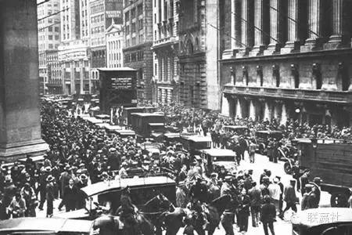
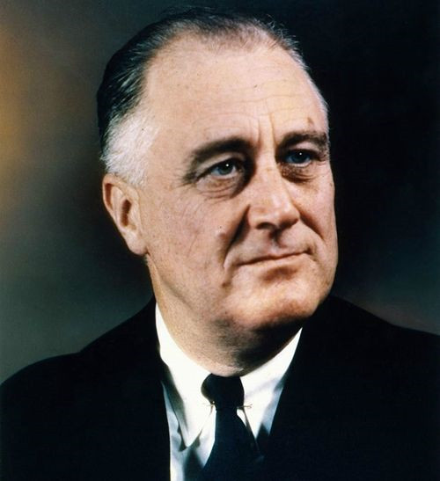
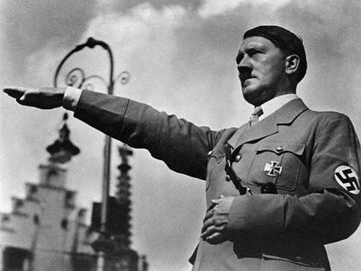
世界经济的发展——一战后：资本主义经济
1929—1933年经济危机：
原因：
表现：
应对：民主的方式：美国通过罗斯福新政扭转了危机
法西斯方式：德日意走上法西斯道路，引发了第二次世界大战
资本主义制度的基本矛盾——社会化大生产与生产资料私有制之间的矛盾
银行倒闭，企业破产市场萧条，生产锐减，失业人数激增；

Slide 7
罗斯福新政
国家干预
1.措施
（1）整顿财政金融：整顿银行，统制货币，改革银行体系；
（2）调整工业生产：①制定公平竞争法规，防盲目竞争；
②规定最低工资、最高工时等标准；
（3）调整农业生产：减耕减产，国家收购和补贴；
（4）实行社会救济和以工代赈：《社会保障法》、公共工程；

Slide 8
3.评价
（1）局限：并不能从根本上解决供需矛盾；
（2）意义：
对美国：走出经济危机；保障民主，遏制法西斯；
对世界：美国成为反法西斯大后方；
开启了国家干预经济的先河；
凯恩斯主义
国家干预经济
自由放任主义
看得见的手
看不见的手
与罗斯福新政相互印证，非指导关系；二战后广泛推广。

Slide 9
世界经济的发展——二战后：资本主义国家
积极：
一定程度上缓解资本私人占有对生产力发展的制约
消极：
没有解决资本主义生产社会化与生产资料私人占有之间的固有矛盾。
1.黄金时期：
时 间：
经济主张：
措 施：
影 响：
——国家垄断资本主义
二战前后
凯恩斯主义——国家干预经济
经济计划、财政政策、货币政策、收入政策以及福利政策
促进西方资本主义经济的恢复与快速增长
2.滞胀：
时间：20世纪70年代
概况：资本主义世界出现经济发展的停滞和通货膨胀
调整措施：减少国家对经济的干预，实行“混合经济”
混合经济：政府干预与市场相结合，国有制与私有制并存。
3.复苏：
20世纪80年代经济复苏，20世纪90年代进入新经济时代
4.现代科技进步：（技术条件）
促进了新兴产业的发展与传统产业的升级，极大提高了生产效率。

Slide 10
“滞胀”
（2）20世纪70年代
 | 1950-1973 | 1974-1982
主要资本主义国家GDP | 6% | 2.4%
通货膨胀率 | 3.4% | 9.9%
滞胀：指经济停滞与高通货膨胀，失业以及不景气同时存在的经济现象。通俗的说就是指物价上升，但经济停滞不前。是通货膨胀长期发展的结果。
项目 | 期间（年） | 年均生产率增长 | 消费品价格提高
美国 | 1963-1973 1974-1979 | 1.9 -0.1 | 3.6 8.6
英国 | 1963-1973 1974-1979 | 3.0 0.8 | 5.3 15.7
法国 | 1963-1973 1974-1979 | 4.6 2.7 | 4.7 10.7

Slide 11
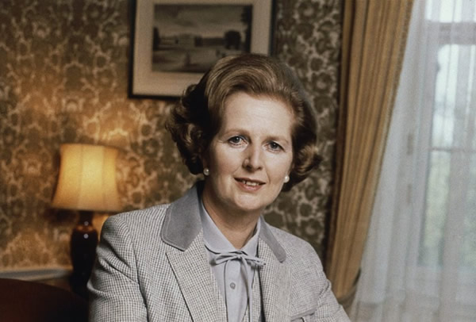
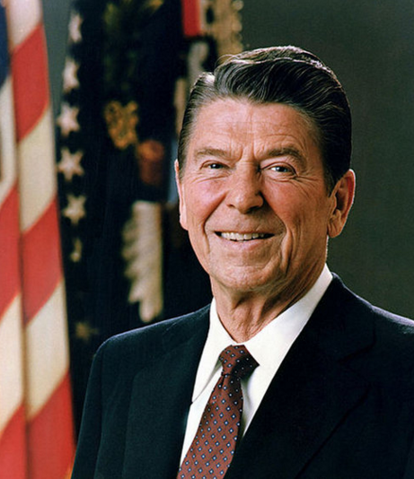
（3）80年代——
缓慢复苏
1.企业私有化
2.控制货币
3.削减公共开支
4.减少政府干预
撒切尔夫人改革
1.减少政府开支
2.紧缩通货，削减税收，刺激投资
3.减少对经济的干预
到1983年初，美国经济开始复苏，低速持续增长。
里根改革

Slide 12
拓展提升：资本主义经济政策的发展
重商主义
自由放任
大规模干预经济
新自由主义
守夜人
大管家
中间路线
盛行于16—17世纪西欧资本原始积累时期的一种经济理论。主张政府管制生产和商业活动、垄断外贸、提高关税。
典型表现：
政府组建大型商业公司；海盗式劫掠
国家大规模干预经济
实行国有化建立国营企业；制定经济计划，指导经济发展；扩大政府开支、政府直接采购以及利用税收等财政政策调节社会生产
代表：罗斯福新政；凯恩斯主义
减少政府在经济事务中的操控，让市场机制发挥调节资源的作用。
代表人物：亚当斯密《国富论》
减少国家对经济的干预，出售部分国有企业，缩减福利开支
代表学派：
供应学派；货币学派
经济危机
政策调整
战后资本主义黄金时期
经济危机
政策调整
80年代恢复
90年代发展
柯立芝繁荣

Slide 13
（2）社会主义：
①苏联与东欧：20世纪五六十年代，计划经济体制僵化，社会矛盾尖锐，改革陷入困境，最终促使东欧剧变与苏联解体。社会主义经济面临挑战。
②中国：
a.社会主义革命和建设的曲折探索奠定了中国现代化的工业基础。
b.1978年后，实行改革开放，建立市场经济体制，开辟中国特色社会主义道路，经济飞速发展。

Slide 14
（3）新兴民族独立国家
①发展：新兴民族国家独立后，都把经济独立作为首要目标。20世纪六七十年代，一些国家经济实现高速发展。
②挑战：自身经济结构存在问题；西方发达国家贸易保护主义抬头。
4、21世纪以来：
（1）世界：经济全球化深入发展，各国相互联系和依存程度日益加深。
世界经济的不稳定性、不确定性突出，增长动能不足，贫富分化日益严重。
（2）中国：坚持对外开放，倡议推动“一带一路”国际合作，增添共同发展新动力。

Slide 15
20世纪世界经济的发展
资本主义
第一次世界大战
大危机及第二次世界大战
贫富分化加剧、世界性经济危机
垄断资本主义发展
资本主义经济有所发展
黄金时期→滞涨
第二次工业革命20世纪
一战（1914-1918）
新经济政策、
斯大林体制
二战（1939-1945）
苏联东欧：初期经济良好弊端日益暴露
中国：建设探索→社会主义市场经济体制
进入21世纪，中国面对挑战，坚持对外开放，推动一带一路
社会主义
1937欧洲第一世界第二
经济飞速发展
第二大经济体
改革未突破
新兴民族独立国家
高速发展、
充满挑战

Slide 16
第二次世界大战后世界经济发展的特点
（1）政府宏观调控和市场调节相结合是经济增长的主要手段之一。
（2）科学技术对世界经济发展的推动作用日益增强。
（3）世界经济朝体系化、制度化方向发展
（4）经济全球化的趋势不可阻挡，世界经济发展呈现多极化趋势。
（5）世界经济发展的不平衡性不断加剧，经济危机时有发生。
（6）中国等发展中国家对世界经济的贡献率不断提升。

Slide 17
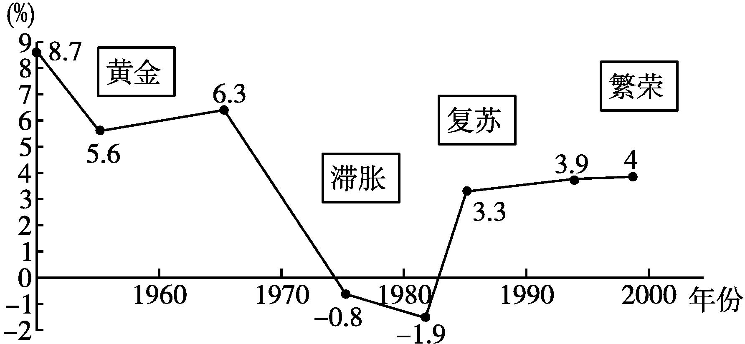
材料 下图是战后美国经济增长率的示意图
(1)根据材料并结合所学,概括第二次世界大战后美国经济发展的特点及其根源。
(2)根据材料并结合所学,分析图中美国经济发展出现“黄金阶段”的原因。
(1)特点:呈现出周期性的循环往复。根源:资本主义的基本矛盾。
(2)国家垄断资本主义的进一步发展;现代科学技术的推动;美国世界经济霸主地位的确立;第二次世界大战后资本主义经济体系的建立。

Slide 18
二战后资本主义世界经济体系是如何形成的？
国际贸易：泛指世界各国（或地区）之间所进行的以货币为媒介的商品交换活动。它既包含着有形商品交换，也包含着无形商品的交换，一般由进口贸易和出口贸易所组成。
国际金融：就是国家和地区之间由于经济、政治、文化等联系而产生的货币资金的周转和运动。
国际货币基金组织（IMF）
世界银行（WBG）
“布雷顿森林体系”
《关税与贸易总协（GATT）
以美元为中心的世界金融体系
以美国为主导的世界贸易体系
二战后资本主义世界经济体系的形成

Slide 19
二、国际贸易与人类生活
1、新贸易体系建立
（1）关贸总协定：
①背景：从19世纪70年代到第二次世界大战,由于战争与经济危机,各国通过贸易封锁与提高关税保护本国贸易,国际贸易总量增速放缓, 世界经济萧条,人们生活困难。
②成立：1947年,在美国主导下,23个国家达成《关税与贸易总协定》，宗旨是提高生活水平、保证充分就业、保证实际收入和有效需求的持续增长
③影响：促进了国际贸易的发展。
在关贸总协定的努力下，到1988年止，发达国家工业品的平均关税已从40年前的40%下降至4%-5%；发展中国家的平均关税水平也降至13%-15%。
1950年至1973年，国际贸易额平均增长率为10.3%，国际贸易量年均增长7.2%

Slide 20
（2）世界贸易组织;
①1995年在《关税与贸易总协定》基础上，成立了世界贸易组织（WTO），力求建立更具有活力和永久性的多变贸易体制。
②作用：
a.成员间关税下降和服务贸易市场的开放，生活成本不断下降，刺激了有效需求，提高了生活水平。
b.服务贸易对经济的推动作用越来越大，为人们的工作和生活提供了很大便利。

Slide 21
2、中国加入世贸组织：使中国经济在全球化进程中获得参与制定规则和竞争的有利位置，得到更广阔的发展空间；对经济体制改革和现代化建设产生深刻影响，标志着中国对未开放进入了一个新的阶段。
3、贸易形式的变化：
（1）商品贸易同国际投资、技术贸易、劳务承包等结合在一起，实现了更多样的经济合作方式。
（2）交易手段的变化：电子商务兴起，突破了时空障碍，极大提高了商业效率，降低了相关成本，便利了人们的生活。

Slide 22
世界贸易组织与关贸总协定的区别
（1）机构性质不同：关税与贸易总协定以“临时适用”的多边贸易协议形式存在，不具有法人地位。世界贸易组织则是一个具有法人地位的国际组织。
（2）管辖范围不同：关税与贸易总协定只处理货物贸易问题；世界贸易组织不仅要处理货物贸易问题，还要处理服务贸易和与贸易有关的知识产权问题，其协调与监督的范围远大于关税与贸易总协定。
（3）争端解决机制不同：关税与贸易总协定的争端解决机制遵循协商一致的原则，对争端解决没有规定时间表；世界贸易组织的争端解决机制采用反向协商一致的原则，裁决具有自动执行的效力，同时明确了争端解决和裁决实施的时间表。

Slide 23
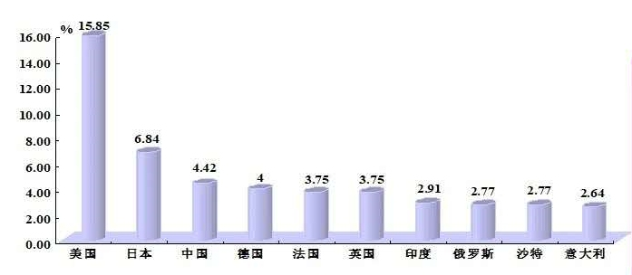
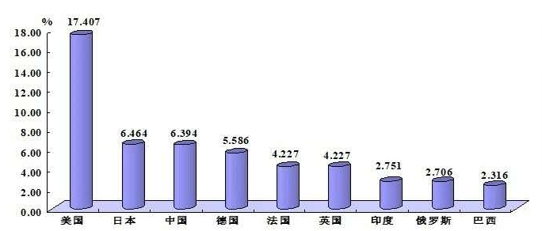
三、国际金融与人类生活：
1、布雷顿森林体系：
（1）建立：二战后在美国主导下建立
（2）两大支柱：
①1945年国际货币基金组织：重建国际货币制度，以维持汇率的稳定和国际收支的平衡；短期贷款、国际收支调整（金融危机）
②1945年世界银行：鼓励对外投资，促进战后经济的复苏与发展；中长期贷款、初期贷款对象集中在西欧国家，后来重点转向发展中国家
美国为中心，美元为主导
各国在国际货币基金组织的投票权
各国在世界银行的投票权

Slide 24



布雷顿森林体系三组织
 | 国际货币基金组织 | 世界银行 | 关贸总协定
标志
时间
宗旨
作用
性质
1945
1945
1947
稳定汇率提供短期贷款
提供长期贷款促进经济恢复发展
降低关税实现贸易自由化
稳定世界金融和经济秩序
恢复和促进世界经济发展
扩大世界贸易
国际货币金融组织
多边贸易协定

Slide 25
（5）作用：布雷顿森林体系有助于国际金融市场的稳定，对战后的经济复苏起到了一定的作用。
第一，布雷顿森林体系的形成，暂时结束了战前货币金融领域里的混乱局面，维持了战后世界货币体系的正常运转。
第二，促进各国国内经济的发展。
第三，布雷顿森林体系的形成，在相对稳定的情况下扩大了世界贸易。
第四，布雷顿森林体系形成后，基金组织和世界银行的活动对世界经济的恢复和发展起了一定的积极作用。
第五，布雷顿森林体系的形成有助于生产和资本的国际化。
（6）解体：因美元危机与美国经济危机的频繁爆发，该体系于1973年宣告结

Slide 26
布雷顿森林体系与关贸总协定的异同点
项目 | 类别 | 布雷顿森林体系 | 关贸总协定
不同点 | 性质 | 国际金融体系 | 国际贸易体系
 | 构成 | IMF、WB | 关贸总协定
 | 作用 | 稳定金融秩序 | 稳定贸易秩序，促进贸易自由化
相同点 | 原因 | 1929—1933年经济危机的教训； 美国的倡导及其经济实力的强大； 稳定战后资本主义世界经济秩序的需要
 | 目的 | 美国进行经济扩张，建立经济霸权
 | 作用 | 适应经济全球化； 世界经济朝着体系化、制度化方向发展； 有利于美国的经济扩张

Slide 27
国际货币体系演变历史，就是国际货币形态和汇率制度的变化过程。阅读下列材料： 材料一 面对两次世界大战期间国际金融体系的混乱，各国汇率的任意波动，各个国家更加怀念传统的国际金本位制。……1943年9月至11月，英美两国代表在华盛顿就战后货币体系问题进行会谈。由于英美两个国家经济、政治实力相差悬殊，双方会谈的结果是采用“怀特计划”，吸收“凯恩斯计划”中的一些成分。 ——李增刚《国际货币体系演变及现实困境的政治经济学分析》材料二布雷顿森林体系崩溃，牙买加体系建立，各国货币不再规定含金量，黄金也不再用于官方结算，黄金的货币使命终结。……而当前美元仍然占各国外汇储备的65%左右，国际外汇交易的40%以上，国际贸易结算的50%以上，……现行国际货币体系是一种浮动汇率体系。……弹性化、多样化的汇率制度符合国际经济一体化、资本流动量剧增，各国发展特色化的客观要求，外围国家尤其是发展中国家在经济开发、资本项目自由兑换化的过程中，汇率制度的弹性化为其保持货币政策的相对独立性提供基础前提。——朱丰根、朱延福《现行国际货币体系基本特征与问题分析》请回答：（1）据材料一，概括指出二战后世界货币体系建立的原因。结合所学知识，指出该体系是如何解决汇率问题的。（2）据材料二，指出牙买加体系与布雷顿森林体系在货币形态和汇率机制上的变化，这种变化反映了什么实质问题？（3）20世纪80年代以来，世界性的金融危机频繁爆发。这种现象的出现说明了什么？
（1）原因：国际金融秩序混乱；美国成为头号强国。
解决：美元与黄金挂钩；各会员国货币与美元挂钩（保持固定汇率）。
（2）变化：货币形态：从黄金货币化到黄金非货币化；汇率机制：从固定汇率到浮动汇率；实质：美国霸权地位的动摇（经济多极化）。
（3）说明：现行国际货币体系存在着问题；经济全球化的不断加强。

Slide 28
自1981年到2005年6月，世界银行对中国的贷款总承诺额累计近391亿美元，共支持了263个发展项目，主要集中在交通（32％）、城市发展（22％）、农村发展（22％）、能源（14％）和人力开发（4％）等领域。
利用世行贷款建设的项目，不仅缓解了资金不足的矛盾，还引进了先进的技术和经营管理方法。
例如，云南鲁布格水电项目是世行在中国投资的第一个水电项目，它率先引进国际竞争性招标。又如，京津唐高速公路是中国第一条利用世行贷款修建的跨省市高速公路，推动了中国公路建设管理体制的改革等。
世界银行与中国
Notes:
又如：小浪底水利枢纽工程

Slide 29
2、现代金融：
（1）主导趋势：20世纪90年年代以来，资本流动全球化、金融市场一体化和金融机构全球扩张 。
（2）两面影响：
①非银行金融机构迅速发展；不同金融机构的业务界限被打破，相互融合，大型金融集团和跨国金融企业不断涌现，为人们提供各种资金便利。
②现代国际金融也具有一定的风险。一旦失控，就会导致大范围金融波动。
（3）电子金融网络金融：计算机和通信技术的发展使其日益普及，21世纪以来，互联网金融逐渐成为人们生产生活密不可分的一部分。
3、中国的影响力逐步提升：
（1）2009年开始推进人民币的国际化；
（2）2010年成为国际货币基金组织第三大成员国；
（3）2015年发起成立亚投行；
（4）2016年人民币成为主要的国际储备货币。

Slide 30
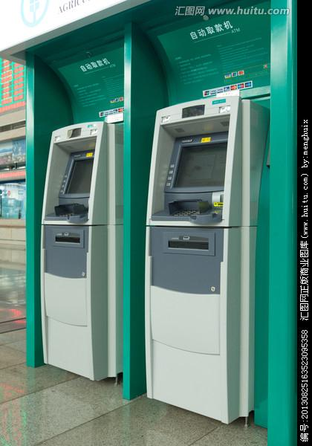


计算机和通信技术的发展，使电子金融与网络金融日益普及。
20世纪70年代末期，自动取款机开始投入使用
20世纪末，信用卡公司实现了国际信用卡支付体系的联网
21世纪以来互联网金融逐渐成为人们生产生活密不可分的一部分。
人们利用电脑、手机等网络终端，就能办理转账汇款、投资理财、贷款兑换等业务。

Slide 31
20世纪以来国际贸易和金融的哪些变化影响到人类生活？
新冠肺炎疫情全球大流行使经济全球化遭遇逆流，保护主义、单边主义上升，世界经济低迷，国际贸易和投资大幅萎缩，给人类生产生活带来前所未有的挑战和考验。……近年来新一轮科技革命和产业变革孕育兴起，带动数字技术强势崛起，促进了产业深度融合，引领了服务经济蓬勃发展。这次疫情全球大流行期间，远程医疗、在线教育、共享平台、协同办公、跨境电商等服务广泛应用，对促进各国经济稳定、推动国际抗疫合作发挥了重要作用。放眼未来，服务业开放合作正日益成为推动发展的重要力量。
——习近平于2020年中国国际服务贸易交易会全球服务贸易峰会上致辞
·贸易规模扩大，对世界贸易依存度提高
·非银行金融机构迅速发展
·科技含量在产品中的重要性提高
·不同金融机构的业务界限被打破
·服务贸易增长，贸易的形式发生变化，
电子商务兴起
·大型金融集团和跨国金融集团
不断涌现，金融风险增加

Slide 32

国际贸易：
美国为中心
多元贸易体系
国际金融：
美元为主导
新兴国家取得更多话语权
实行浮动汇率制度，黄金非货币化，不断推行货币制度改革
中国恢复在WB、IMF的合法席位
IMF份额改革生效
布雷顿森林体系
中国加入WTO
GATT
WTO
1944
1945
1947
1976
1980
1995
2001
2016
IMF
WB

